Slide 1


CLICK BLZ

Slide 2
ALUNOS
Charlie Ribeiro Ferreira
Sérgio José de Souza Cassette Land Tostes
Thaís Rangel Ornelas
Wellington Virginio Gomes dos Passos

Slide 3
DOR
Dificuldade para encontrar estabelecimentos ou profissionais de beleza em lugares diferentes;
Não conhecer as qualificações, experiências e portfólio do profissional;
Não ter um acesso rápido sobre preço e experiência dos clientes;
Dificuldade no agendamento de um serviço;
Não saber se o profissional realiza o atendimento residencial.

Slide 4
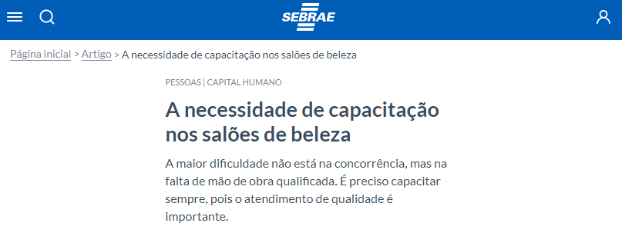
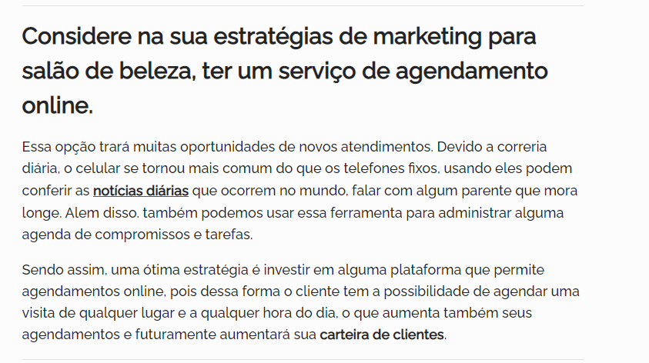
DOR (Informações Externas)
Fonte: https://www.sebrae.com.br/sites/PortalSebrae/artigos/a-necessidade-de-capacitacao-nos-saloes-de-beleza,39e2438af1c92410VgnVCM100000b272010aRCRD
Fonte: https://oportaln10.com.br/estrategias-de-marketing-para-salao-de-beleza-104881/

Slide 5
VALIDAÇÃO DA DOR
Foram elaboradas 8 perguntas sobre as dores apontadas;
A pesquisa foi submetida a diversas pessoas nos ciclos familiares e profissionais dos integrantes do grupo;
A pesquisa foi respondida por 204 pessoas.

Slide 6
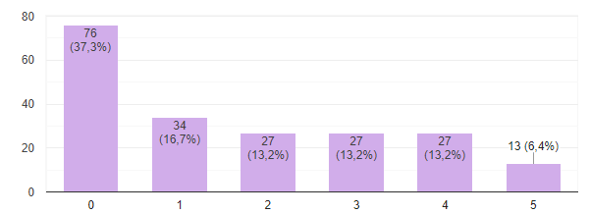
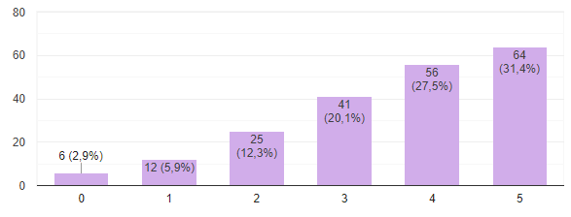
VALIDAÇÃO DA DOR (204 ENTREVISTADOS)
Qual sua dificuldade para agendar um serviço de beleza?
Você encontra profissionais de qualidade/confiança para os serviços de beleza que necessita?
19,6% dificuldade/muita dificuldade
58,9% encontra/sempre encontra

Slide 7
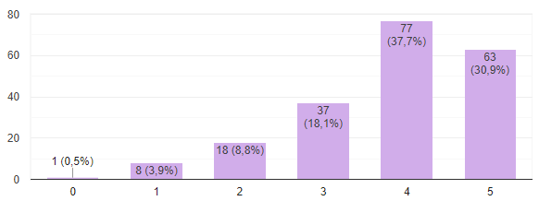
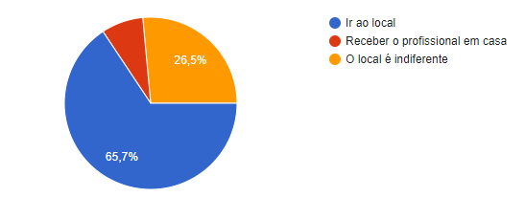
VALIDAÇÃO DA DOR (204 ENTREVISTADOS)
Qual o seu nível de satisfação com a qualidade dos serviços prestados pelos profissionais de beleza?
Como você prefere realizar seus procedimentos de beleza?
68,6% satisfeito/muito satisfeito
65,7% prefere ir ao local

Slide 8
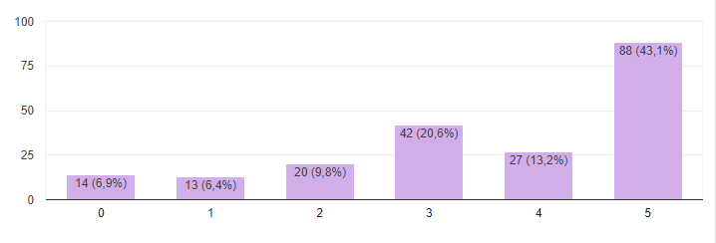
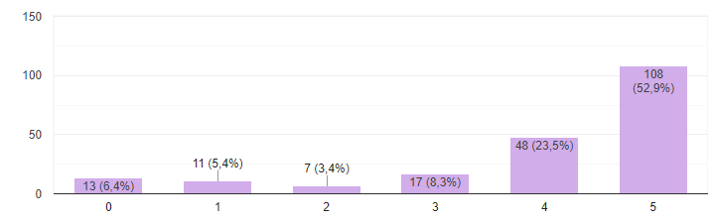
VALIDAÇÃO DA DOR (204 ENTREVISTADOS)
Em relação aos serviços de beleza prestados, o valor influencia na sua escolha?
A indicação de um profissional de beleza interfere na sua escolha?
56,3% influencia/influencia muito
76,4% interfere/interfere muito

Slide 9
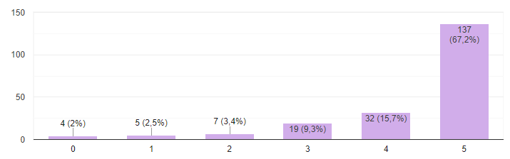
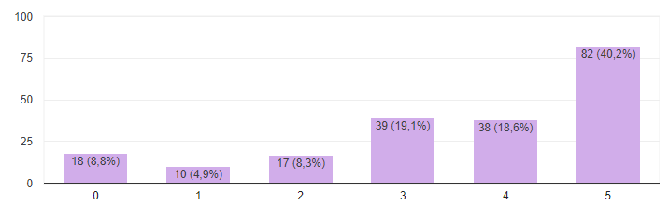
VALIDAÇÃO DA DOR (204 ENTREVISTADOS)
A experiência e capacitação de um profissional de beleza faz a diferença na sua escolha?
Visualizar o portfólio (fotos) de um serviço de beleza é determinante para a contratação de um novo profissional ?
82,9% faz/faz muita diferença
58,8% determina/determina muito

Slide 10




CONSOLIDAÇÃO DOS RESULTADOS
Valor do Serviço
56,3% influencia/influencia muito
Experiência e capacitação de profissionais de beleza
76,4% interfere/interfere muito
Indicação de um profissional/estabelecimento de beleza
82,9% faz/faz muita diferença
Ausência de Portfólio
58,8% determina/determina muito

Slide 11
CLICK BLZ

Slide 12
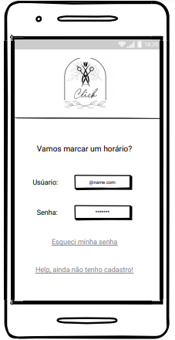
Tela Inicial
Tela de login
Esqueceu a senha
Cadastro

Slide 13
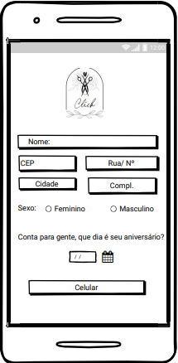
Cadastro
Lançamento das dados Cadastrais

Slide 14
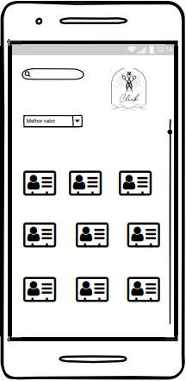
Tela Principal
Campo de Pesquisa
Ordenação de Conteúdo
Feed de Fornecedores

Slide 15
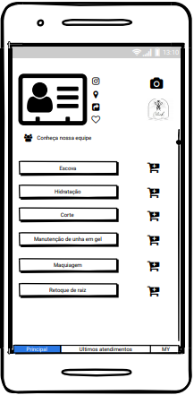

Área do Fornecedor

Slide 16
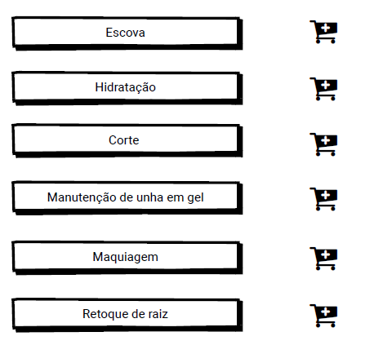
Área do Fornecedor

Slide 17
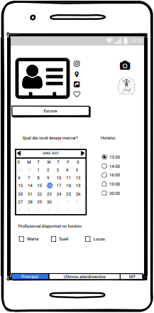
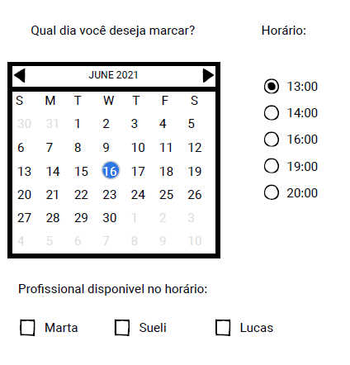
Agendamento

Slide 18
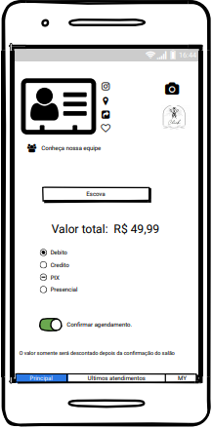
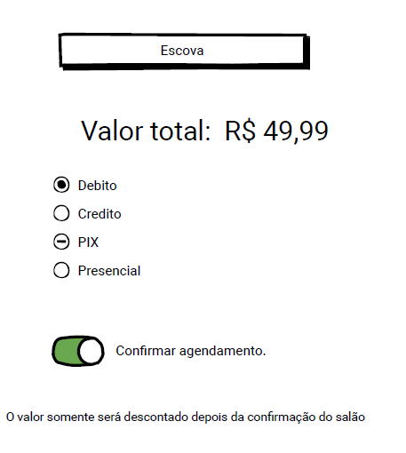
Finalização

